Slide 1

STANDARDY OCHRONY MAŁOLETNICH
Szkoła Podstawowa nr 2 im. Jana Pawła II w Sulechowie

Slide 2

CO TO SĄ STANDARDY OCHRONY
MAŁOLETNICH?
To dokument stworzony w naszej szkole, który zawiera procedury i zasady dzięki, którym każdy nasz uczeń może czuć się bezpiecznie !!!
Wskazuje jak reagować kiedy jesteś świadkiem lub ofiarą przemocy ze strony:
- rówieśników
- pracowników szkoły
- członków rodziny
- innych osób
PAMIĘTAJ NIGDY NIE JESTEŚ SAM!!!

Slide 3

KLUCZOWE ZASADY BEZPIECZEŃSTWA:
Bezpieczeństwo i ochrona:
W naszej placówce, każdy z Was ma prawo do bezpieczeństwa.
Oznacza to brak tolerancji dla przemocy fizycznej czy emocjonalnej.

Slide 4
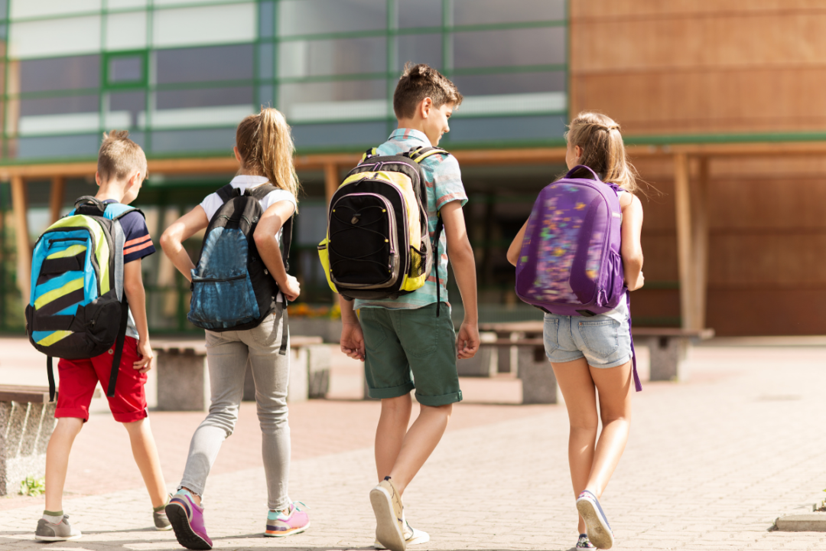
Szacunek i godność:
Wzajemny szacunek jest fundamentem naszych relacji.
Każdy z Was zasługuje na traktowanie z godnością i poszanowaniem swoich uczuć.

Slide 5
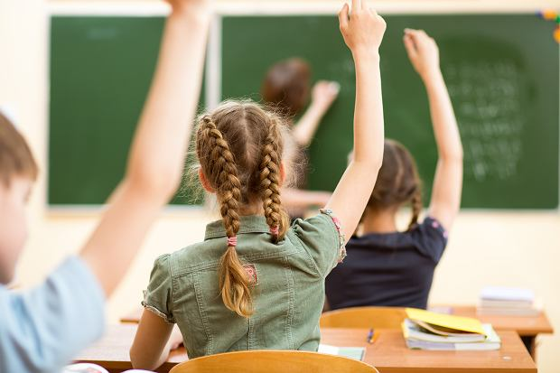
Komunikacja wypowiedź:
Wasze opinie i uczucia są ważne.
Zachęcamy Was do wyrażania swoich myśli w bezpieczny sposób.

Slide 6
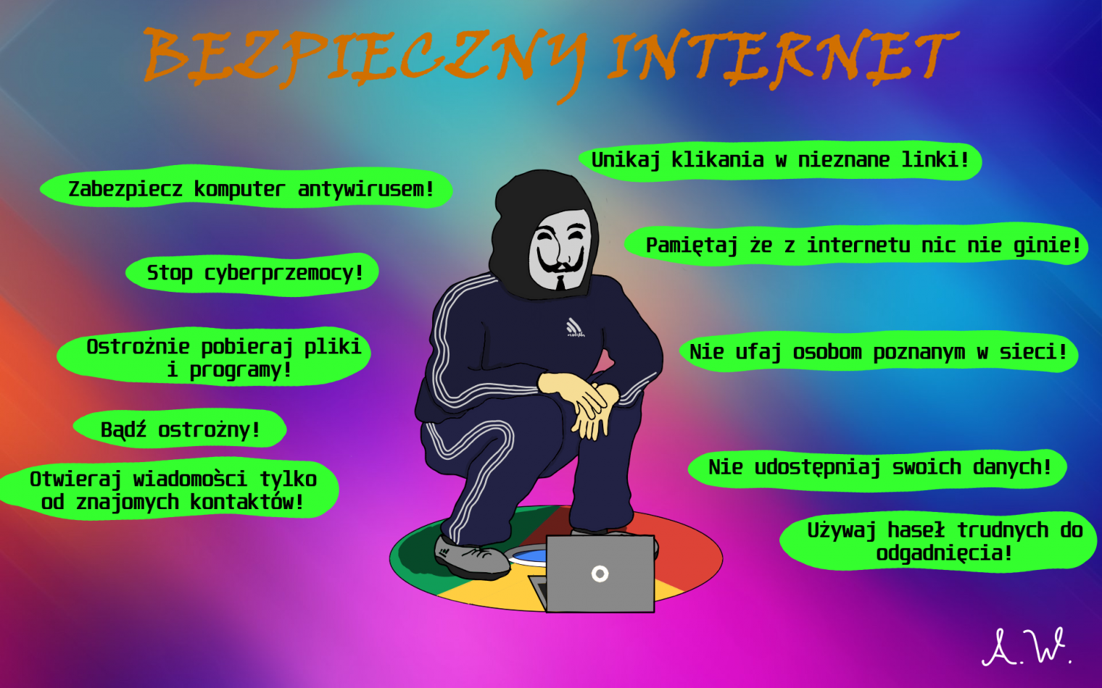
Prywatność i granice:
Każdy z Was ma prawo do swojej prywatności i przestrzeni osobistej.
Szanujmy nawzajem nasze granice. Dbajmy o bezpieczeństwo w Internecie.

Slide 7
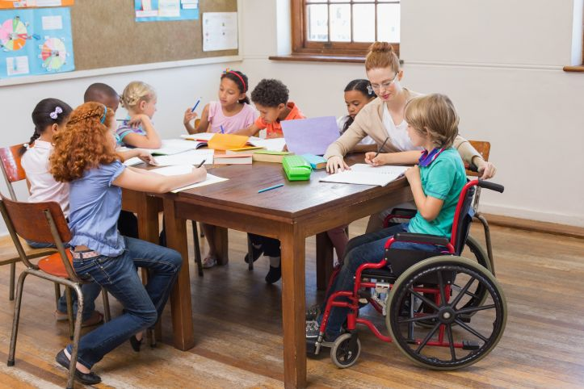

Równość i sprawiedliwość:
W naszej społeczności każdy jest równy.
Nie tolerujemy dyskryminacji ani faworyzowania.

Slide 8

Zero tolerancji dla przemocy:
Żadne formy agresji –fizycznej, słownej czy psychicznej – nie są akceptowalne.

Slide 9
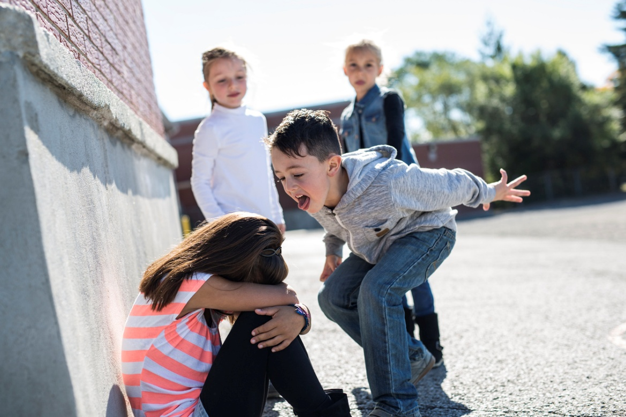
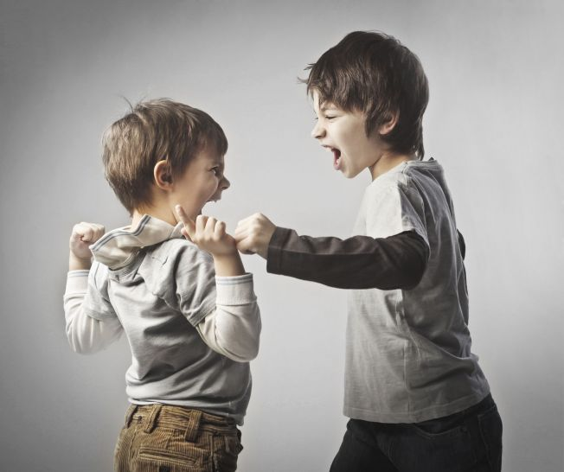
NIEDOZWOLONE ZACHOWANIA:

Slide 10
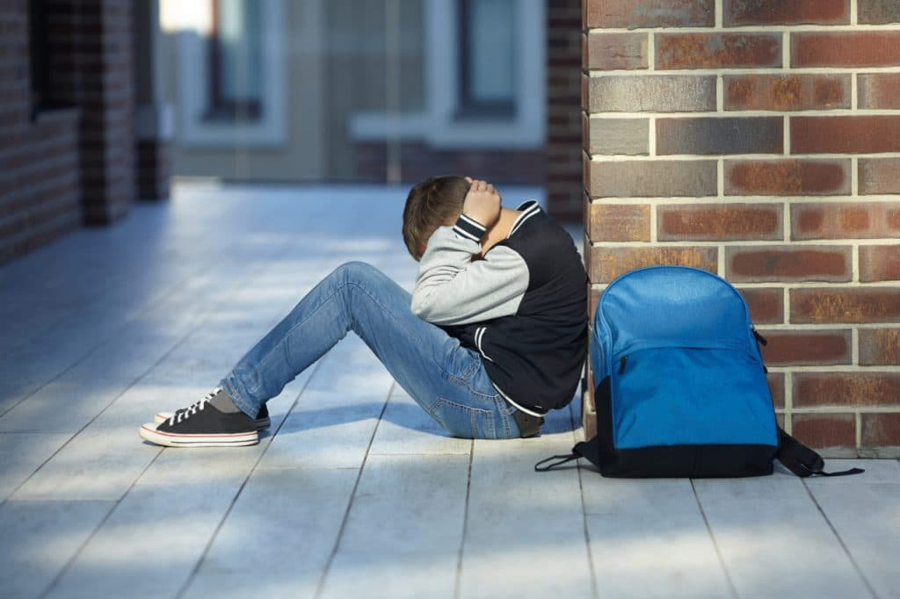
JAK POSTĘPOWAĆ W TRUDNYCH SYTUACJACH:

Slide 11

Zgłaszanie Problemów:
W przypadku jakichkolwiek obaw lub problemów, proszę, zgłoście to nauczycielowi lub innemu zaufanemu dorosłemu. Naszym obowiązkiem jest zapewnienie Wam pomocy i wsparcia.

Slide 12

Bezpieczne Miejsce:
Pamiętajcie, że Wasza szkoła jest miejscem, gdzie możecie szukać wsparcia i pomocy.
O swoich problemach możecie powiedzieć wychowawcy, psychologowi, pedagogowi, nauczycielowi lub innej osobie zaufanej.
Pamiętajcie, że dialog jest kluczem do rozwiązania wielu problemów.

Slide 13

Jeśli doznajesz krzywdy nie wstydź się prosić o pomoc!
PAMIĘTAJ NIGDY NIE JESTEŚ SAM!!!

Slide 14


TU ZNAJDZIESZ POMOC:
116 111
Telefon zaufania dla dzieci i młodzieży
800 12 12 12
Dziecięcy telefon zaufania Rzecznika Praw Dziecka
800 120 002
Ogólnopolski telefon dla ofiar przemocy w rodzinie „Niebieska linia”
800 120 226
Policyjny telefon zaufania

